Slide 1
資料２
令和８年度 大阪８８０万人訓練について
（その他連絡事項）
大阪府石油コンビナート等防災本部

Slide 2
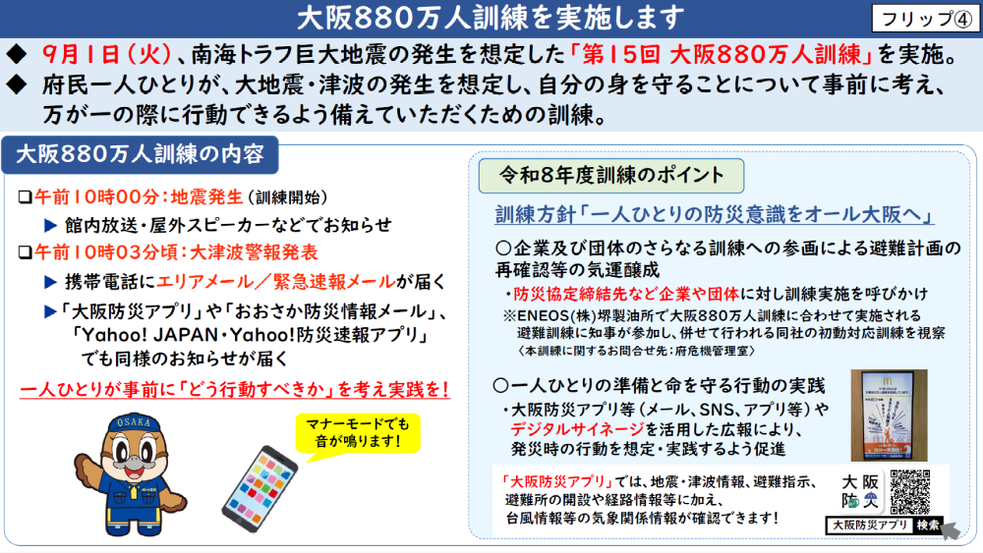
【ご参考】令和８年度 大阪880万人訓練について

Slide 3
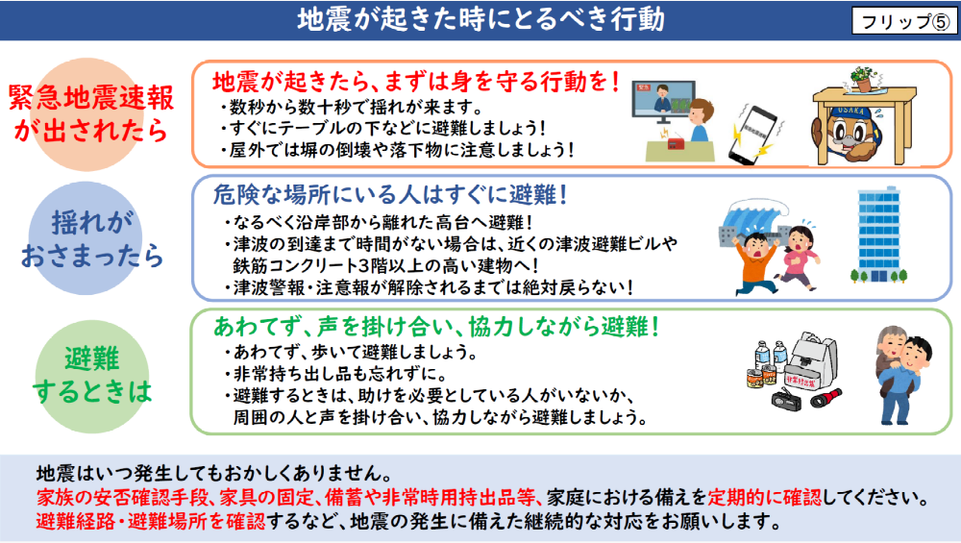
【ご参考】令和８年度 大阪880万人訓練について

Slide 4
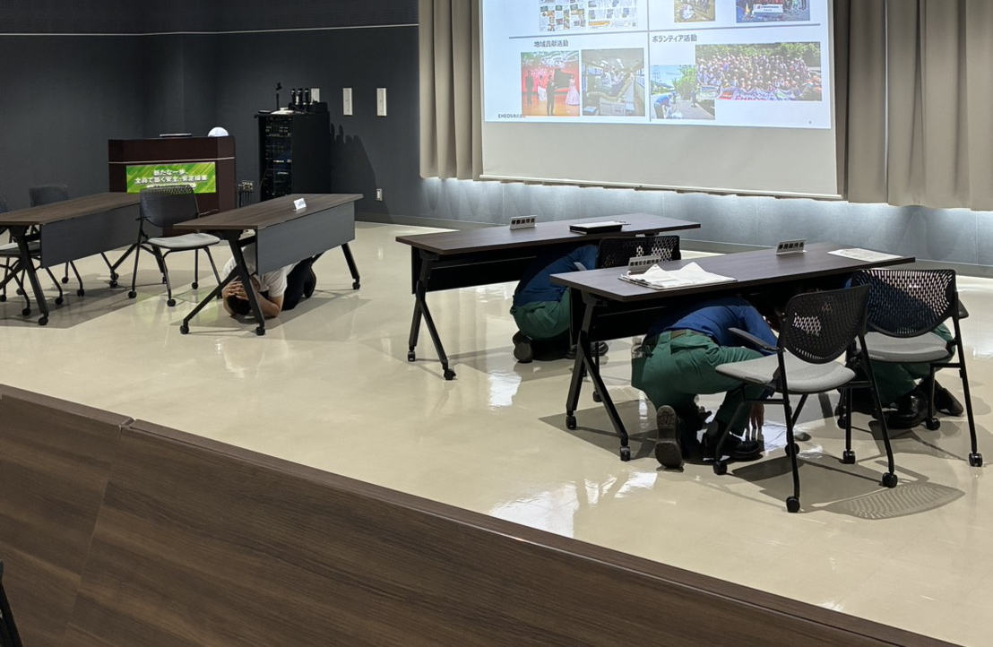
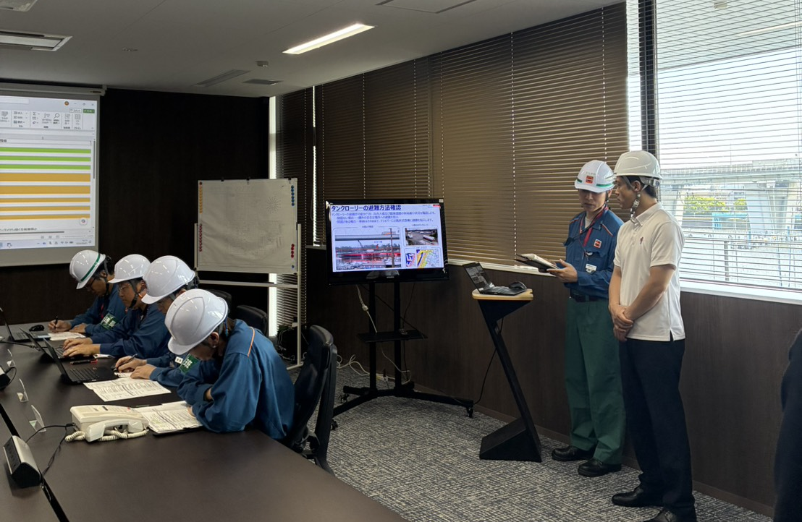
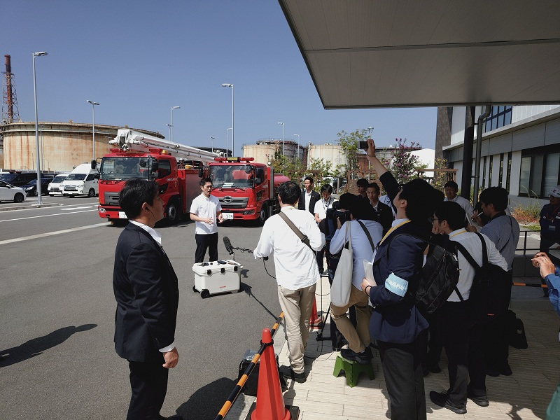
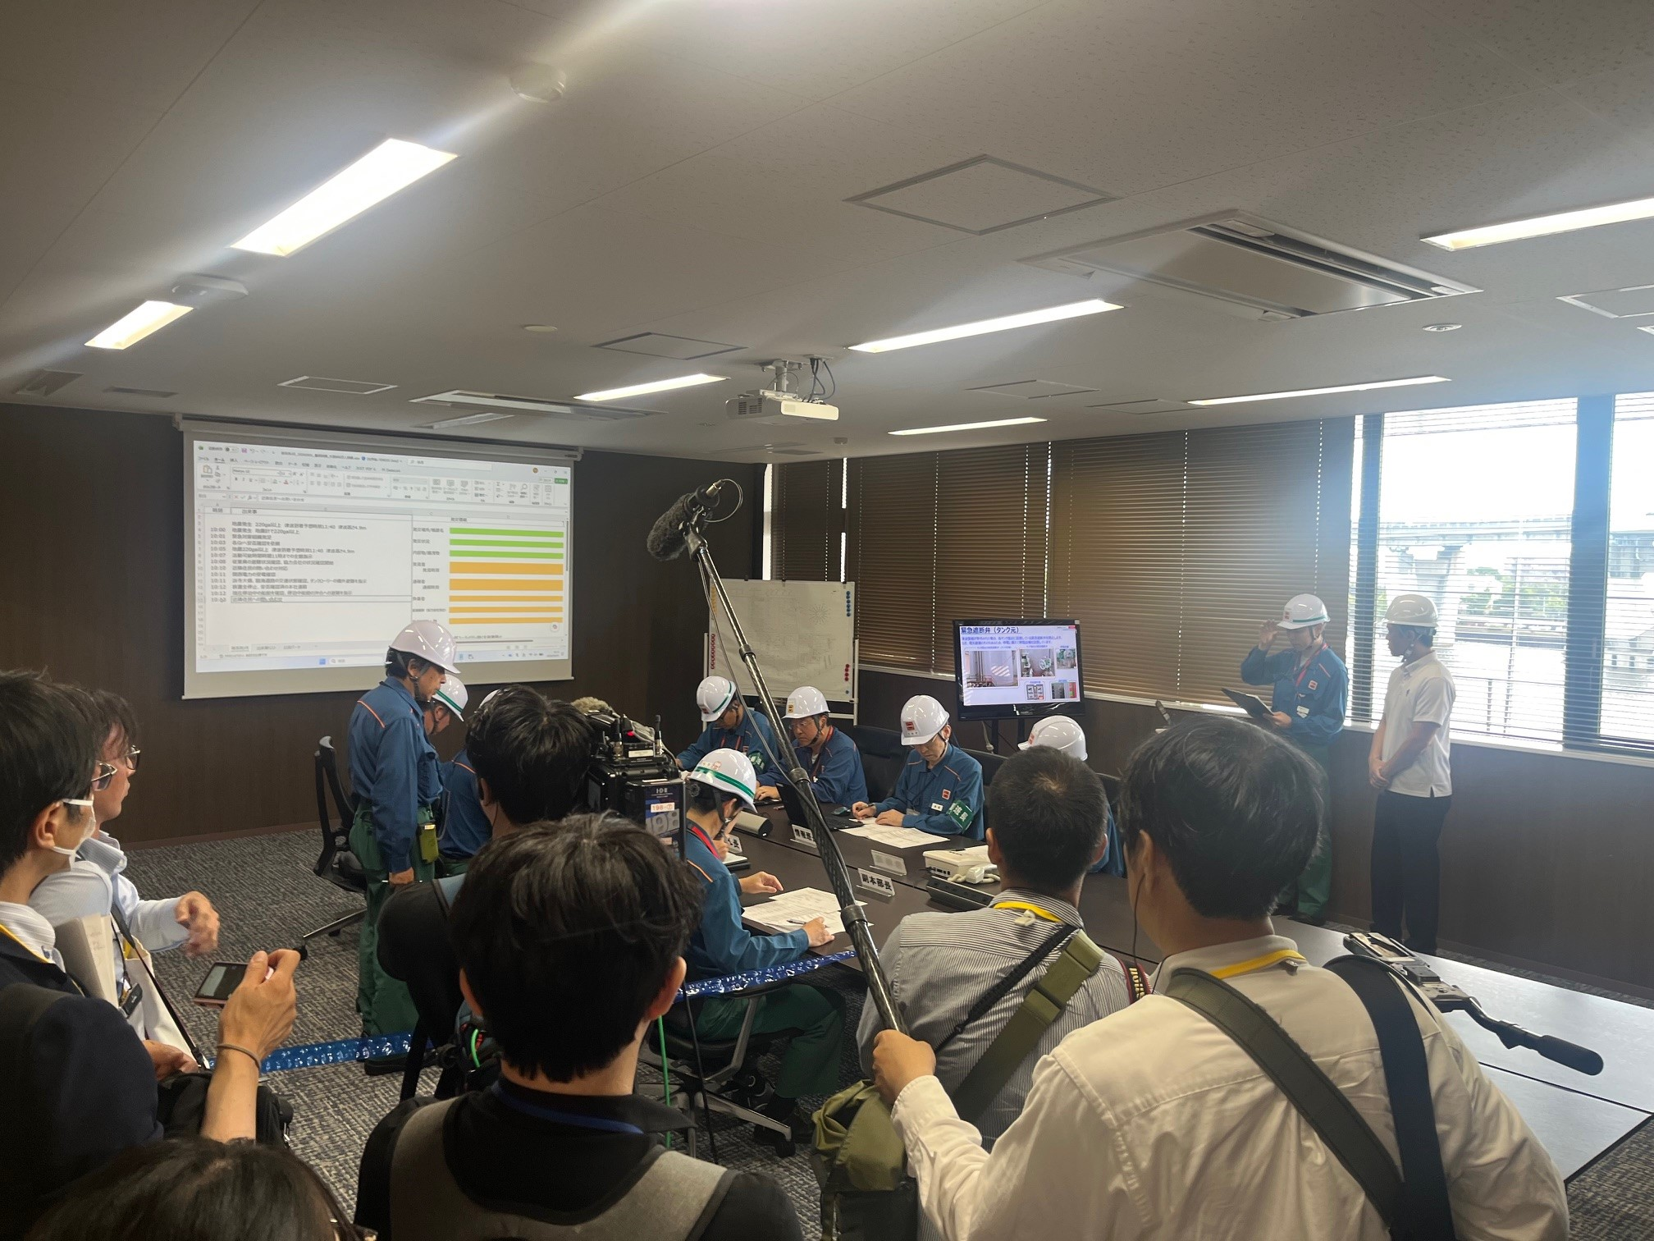
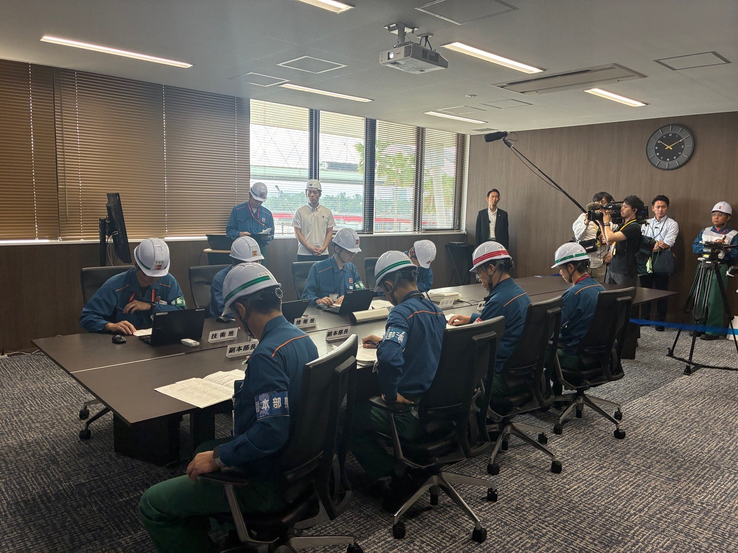
【ご参考】令和８年度 大阪880万人訓練について

